Slide 1

HTML CSS
Урок 5
Формирование блочной модели

Slide 2
План урока
Свойство display
Формирование блочной модели
Обтекаемые элементы
Позиционирование блоков

Slide 3

Свойство display

Slide 4
Значения свойства display
none (скрыть)
block (блочный)
inline (строчный)
inline-block (строчно-блочный)
table-cell (ячейка таблицы)
flex (гибкий)

Slide 5
Значение inline-block
Элемент находится в строке, но при этом ему может быть задано значение ширины и высоты.

Slide 6
Значение inline-block
Можно задавать свойства width, height
Является частью строки
Размер устанавливается по содержимому, если не заданы значения ширины и высоты
Элемент всегда прямоугольный.

Slide 7
Значение table-cell
Внутри ячеек действует свойство vertical-align
Не требует структуру таблицы (table, table-row)
Ведёт себя как ячейка таблицы, то есть подстраивается под размер содержимого.

Slide 8
Значение flex
Наделение контейнера способностью изменять ширину или высоту для поддержки всех видов дисплеев и разных разрешений экранов

Slide 9
Значение flex
Элементы могут сжиматься и растягиваться, занимая необходимое пространство
Возможно выравнивание не только по вертикали, но и по горизонтали
Элементы могут автоматически выстраиваться в несколько строк
Возможность формирования блоков справа налево

Slide 10
Основы flexbox
main size
cross start
1
2
cross end
main axis
flex item
flex item
cross end
flex container
main start
cross axis
main end

Slide 11
Синтаксис CSS
Главная ось (main-axis) и перпендикулярная ось (cross axis)
Начало (main-start) и конец (main-end) направления главной оси.
main size и cross size ширина или высота flex-элемента
cross-start и cross-end начало и конец вертикальной оси

Slide 12

Формирование блочной модели

Slide 13
Ширина и высота элемента
Содержимое (width, height)
Внутренний отступ (padding)
Рамка (border)
Внешний отступ (margin)

Slide 14
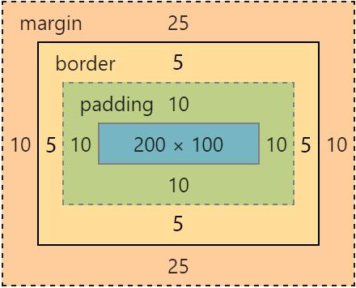
Блочная модель
margin: 25px 10px;
border: 5px solid black;
padding: 10px;
width: 200px;
height: 100px;

Slide 15
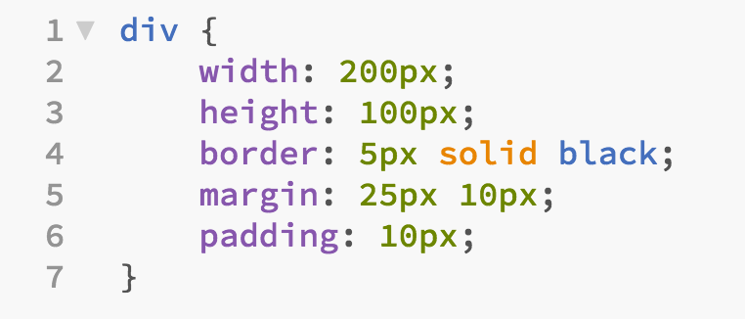
Рассчитать размер <div>

Slide 16
Ответ
Ширина: 250px;
Высота: 180px;

Slide 17
Схлопывание
Применяется только для вертикальных отступов
Ширина общего отступа равна ширине большего из исходных
30px
20px
Notes:
Добавлена анимация “По щелчку”

Slide 18
Исключения для схлопывания
с блоками, которым присвоено float
с основными элементами(html, body)
для блоков, которым присвоено свойство и значение position:absolute
для строчных элементов.

Slide 19

Обтекаемые элементы

Slide 20
Float
float:left; (выравнивание по левой стороне содержащего элемента, а весь контент выравнивается по правой)
float:right; (выравнивание по правой стороне содержащего элемента, а весь контент выравнивается по левой)
float:none; (значение по умолчанию)
Notes:
Добавлена анимация “По щелчку”

Slide 21
Особенности float
Элемент сдвигается влево или вправо
Блочные элементы ведут себя, как будто элемента с float нет
Строчные элементы обтекают блок с float
Элемент при наличии float получает display:block
Вертикальные отступы не сливаются
Notes:
Добавлена анимация “По щелчку”

Slide 22
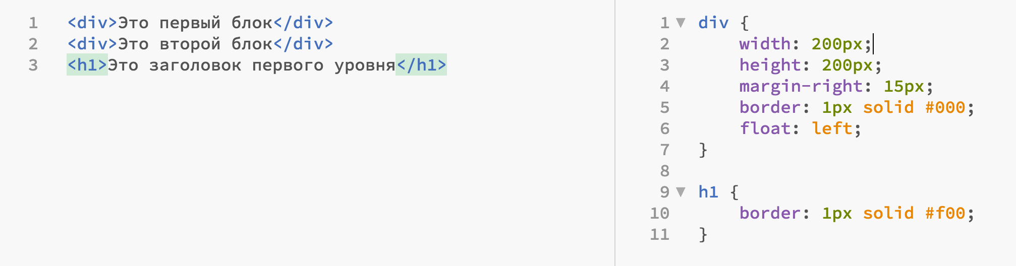
Пример

Slide 23
clear & overflow
clear:both
overflow:hidden

Slide 24

Позиционирование блоков

Slide 25
Что такое позиционирование?
Позволяет точно определить где появятся блоки относительно окна браузера или других объектов на веб-странице.
Notes:
Добавлена анимация “По щелчку”

Slide 26
Position
static – нормальное (по умолчанию)
relative – относительное
absolute – абсолютное
fixed - фиксированное
inherit - наследует значение родителя.
Notes:
Добавлена анимация “По щелчку”

Slide 27
Свойства смещения
left: 20px;
right: 50px;
top: 25em;
bottom: 60%;
Notes:
Добавлена анимация “По щелчку”

Slide 28

Вопросы участников ...

